Slide 1
SISTEM PENGHANTARAN OBAT (SPO), MODIFIED RELEASE
Vella Lailli Damarwati

Slide 2
APA YANG DIMAKSUD DENGAN SISTEM PELEPASAN OBAT ??

Slide 3
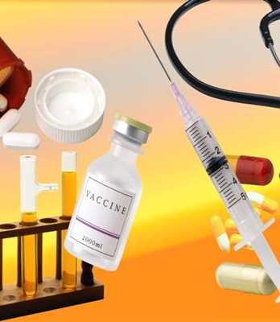
Perkembangan ilmu pengetahuan dan teknologi yang pesat diberbagai bidang, khususnya farmasi telah menghasilkan perubahan yang signifikan dalam teknologi sediaan farmasi, khususnya obat-obatan.
Berbagai bentuk dan sistem penghantaran obat telah banyak dikembangkan untuk menggantikan bentuk dan sistem penghantaran obat yang konvensional.
Obat-obatan dapat diberikan melalui berbagai cara. Namun, dari semua jalur administrasi, rute administrasi oral merupakan rute yang paling mudah dan nyaman dalam pemberian dan untuk penyesuaian dosis.

Slide 4
BAGAIMANA SISTEM PENGHANTARAN OBAT YANG IDEAL??

Slide 5
Sistem penghantaran obat dengan pelepasan yang dimodifikasi (modified release drug delivery system)
Sistem penghantaran obat dikatakan ideal jika dapat diberikan dengan satu kali pemberian untuk seluruh periode pengobatan, menghasilkan kadar obat dalam darah yang relatif konstan selama periode waktu tertentu untuk mendapatkan efek obat yang optimal dan menghantarkan obat langsung ke sasaran.

Slide 6
BAGAIMANA DENGAN SISTEM PENGHANTARAN KONVENSIONAL ??

Slide 7
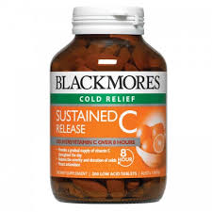
Sediaan konvensional dirancang untuk melepaskan zat aktif dengan segera sehingga diabsorbsi ke dalam sirkulasi sistemik dengan cepat dan sempurna. Sebaliknya Sediaan Pelepasan Terkendali dirancang untuk melepaskan zat aktif secara lambat dibandingkan dengan sediaan konvensional

Slide 8
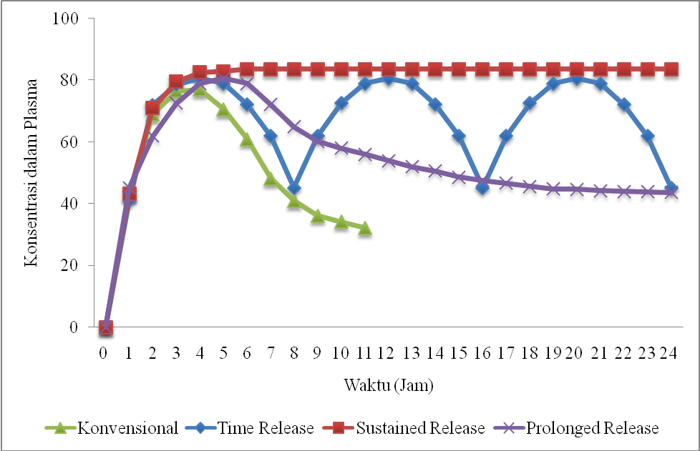

Slide 9
Modified Release (MR)
Extended Release (ER)
Sustained Release
Prolong Release
Delayed Release (DR)
Controlled Release

Slide 10
Extended Release → Sediaan dengan pelepasan yang diperpanjang adalah bentuk sediaan yang memungkinkan frekuensi pemberiannya dapat dikurangi paling sedikit dua kali dibandingkan terhadap pemberian bentuk sediaan konvensional.
Delayed Release → Sediaan lepas tunda adalah sediaan yang melepaskan zat aktifnya pada waktu yang tertunda. Sediaan lepas tunda ditujukan untuk mendapatkan efek lokal di usus atau untuk melindungi lambung dari efek yang tidak diinginkan.

Slide 11
KELEBIHAN MODIFIED RELEASE (MR)
Mengurangi fluktuasi kadar obat dalam darah sehingga efek farmakologisnya lebih stabil.
Mempertahankan kadar obat dalam plasma
Mengurangi frekuensi pemberian
Meningkatkan kepatuhan pasien
Meningkatkan kepuasan dan kenyamanan pasien
Mengurangi efek samping yang merugikan
Kondisi pasien lebih cepat terkontrol
Mengurangi biaya pemeliharaan kesehatan karena lebih sedikit satuan dosis yang harus digunakan.

Slide 12
KELEMAHAN MODIFIED RELEASE
Harga sediaan lebih mahal dibandingkan sediaan konvensional
Adanya hambatan-hambatan variabel fisiologis seperti : pH saluran cerna, aktivitas enzim dan makanan yang dapat mempengaruhi pengendalian pelepasan obat dan absorpsi zat aktif dari sediaan lepas lambat.
Jika penderita mendapat reaksi samping obat atau secara tiba-tiba mengalami keracunan maka untuk menghentikan obat dari system tubuh akan lebih sulit dibanding sediaan konvensional.

Slide 13
DELAYED RELEASE (DR)
A delayed release dosage form does not produce or maintain uniform drug blood levels within the therapeutic range.
Delayed-release atau pelepasan tertunda menunjukkan bahwa obat ini tidak dibebaskan segera tetapi dilepaskan saat tertentu.
Delayed release adalah pelepasan yang berulang dari satu atau lebih dosis berselang obat digabungakan ke dalam bentuk dosis tunggal.
Contoh Delayed-release termasuk repeat action tablet dan kapsul, dan tablet salut enterik dimana waktu pelepasan dicapai melalui lapisan penghalang. Delayed-release dimaksudkan untuk menahan cairan lambung tetapi hancur dalam cairan usus.

Slide 14
Bentuk sediaan yang termasuk DR adalah repeat action.
Repeat action adalah bentuk sediaan yang dirancang untuk melepaskan suatu dosis obat pada permulaan dan dosis kedua pada waktu berikutnya, bahkan beberapa produk mempunyai bagian ketiga yaitu dosis yang baru dilepaskan setelah bagian kedua dilepaskan.
Pelepasan yang berurutan ini diatur oleh suatu “time barier” atau enteric coating

Slide 16
EXTENDED RELEASE (ER)
Extended Release → Sediaan dengan pelepasan yang diperpanjang adalah bentuk sediaan yang memungkinkan frekuensi pemberiannya dapat dikurangi paling sedikit dua kali dibandingkan terhadap pemberian bentuk sediaan konvensional.

Slide 17
PROLONGED RELEASE
Prolonged release menunjukkan bahwa obat disiapkan untuk penyerapan selama periode yang lebih lama dari bentuk sediaan konvensional.
Hal ini dirancang untuk melepaskan obat secara perlahan dan untuk menyediakan kelangsungan penyediaan obat selama periode yang diperpanjang. Sebuah sistem pelepasan dikendalikan khas dirancang untuk memberikan tingkat obat yang konstan atau hampir konstan dalam plasma dengan mengurangi fluktuasi melalui lepas lambat selama jangka waktu tertentu.

Slide 18
Prolonged action dirancang untuk melepaskan obat secara lambat dan memberi suatu cadangan obat secara terus-menerus selama selang waktu yang panjang, mencegah absorbsi yang sangat cepat, yang dapat mengakibatkan konsentrasi puncak obat dalam plasma yang sangat tinggi

Slide 19
SUSTAINED RELEASE (SR)
SR dirancang untuk melepaskan suatu dosis terapi awal obat (loading dose) secara tepat yang diikuti pelepasan obat yang lebih lambat dan konstan.
Kecepatan pelepasan obat dirancang sedemikian rupa agar jumlah obat yang hilang dari tubuh karena eliminasi diganti secara konstan.
Keunggulannya adalah dihasilkan kadar obat dalam darah yang merata tanpa perlu mengulangi pemberian dosis

Slide 20
Sustained release menunjukkan pelepasan terhambat, berkepanjangan atau pelepasan lambat untuk jangka waktu lama. Sistem pelepasan berkelanjutan hanya memperpanjang terapi obat untuk jangka waktu lama
Sediaan lepas lambat biasanya digunakan untuk pengobatan penyakit yang pemberiannya dapat beberapa kali dalam sehari .

Slide 21
CONTROLLED RELEASE
Controlled release menunjukkan bahwa pelepasan obat dari bentuk sediaan terjadi sesuai dengan yang direncanakan, dapat diramalkan dan lebih lambat dari biasanya
Controlled release melepaskan obat konstan sehingga memberikan konsentrasi obat dalam plasma tetap setiap waktu. Sistem pemberian dari obat disampaikan dengan laju yang telah ditentukan untuk jangka panjang

Slide 22
SIFAT FISIKA KIMIA DALAM PEMBUATAN SEDIAAN LEPAS LAMBAT

Slide 23
DOSIS
Produk oral yang digunakan peroral dengan dosis lebih besar dari 500 mg sangat sulit untuk dijadikan sediaan lepas lambat karena pada dosis yang besar akan dihasilkan volume sediaan yang terlalu besar yang tidak dapat diterima sebagai produk oral.
2. KELARUTAN
Obat dengan kelarutan dalam air yang terlalu rendah atau terlalu tinggi tidak cocok untuk sediaan lepas lambat. Batas terendah untuk kelarutan pada sediaan lepas lambat adalah 0,1 mg/ml. Obat yang kelarutannya tergantung pada pH fisiologis akan menimbulkan masalah yang lain karena variasi pH pada saluran cerna dapat mempengaruhi kecepatan disolusinya.

Slide 24
3. KOEFISIEN PARTISI
Obat yang mudah larut dalam air memungkinkan tidak mampu menembus membran biologis sehingga obat tidak sampai ke tempat aksi. Sebaliknya, untuk obat yang sangat lipofil akan terikat pada jaringan lemak sehingga obat tidak mencapai sasaran.
4. STABILITAS OBAT
Bahan aktif yang tidak stabil terhadap lingkungan yang bervariasi di sepanjang saluran cerna (enzim, variasi pH, flora usus) tidak dapat diformulasikan menjadi sediaan lepas lambat

Slide 25
SIFAT BIOLOGIS DALAM PEMBUATAN SEDIAAN LEPAS LAMBAT

Slide 26
1. Absorpsi
Obat yang lambat diabsorbsi atau memiliki kecepatan absorbsi yang bervariasi sulit untuk dibuat sediaan lepas lambat. Batas terendah harga konstanta kecepatan absorbsi untuk sediaan oral adalah sekitar 0,25/jam dengan asumsi waktu transit gastrointestinal 10-12 jam.
2. Volume Distribusi
Obat dengan volume distribusi yang tinggi dapat mempengaruhi kecepatan eliminasinya sehingga obat tersebut tidak cocok untuk sediaan lepas lambat.

Slide 27
3. WAKTU PARO
Obat dengan waktu paro yang panjang dengan sendirinya akan dapat mempertahankan kadar obat pada indeks terapetiknya sehingga tidak perlu dibuat sediaan lepas lambat.
4. INDEKS TERAPI
Obat dengan indeks terapetik yang sempit memerlukan control yang teliti terhadap kadar obat yang dilepaskan dalam darah. Sediaan lepas lambat berperan dalam mengontrol pelepasan obat agar tetap dalam indeks terapetik.

Slide 28
TEHNOLOGI PEMBUATAN SEDIAAN LEPAS LAMBAT

Slide 29
SISTEM MATRIX
Sistem ini banyak digunakan untuk zat aktif baik yang larut atau tidak larut dalam air.
Dengan metoda ini obat dijadikan granul dengan menggunakan bahan plastik yang inert yaitu semacam polietilen, polivinil asetal atau polimetakrilat.
Granul-granul ini dikompresi menjadi tablet.
Tablet kompresi ini membentuk matriks atau bentuk plastik yang menahan bentuk tablet selaman obat dilepaskan dalam rangka eliminasi dari saluran cerna.
Zat aktif akan dilepaskan melalui proses pembilasan dari kerangka plastik inert atau matriks.
Pelepasan zat aktif tergantung pada kelarutannya dalam saluran cerna dan tergantung pada penetrasi cairan ke dalam sediaan melalui pori-pori matriks.

Slide 30
1. MATRIX HIDROFILIK
Matriks koloid hidrofilik, partikel obat didispersikan dalam suatu matriks yang larut (soluble matrix) dan obat dilepaskan ketika matriks terlarut atau mengembang.
Sistem ini mampu mengembang dan diikuti oleh erosi dari bentuk gel sehingga obat dapat terdisolusi dalam media air.
Pada saat komponen hidrofilik kontak dengan air, maka akan terbentuk lapisan matriks yang terhidrasi.
Lapisan inilah yang akan mengontrol difusi air selanjutnya ke dalam matriks.
Difusi obat melalui lapisan matriks terhidrasi mengontrol kecepatan pelepasan obat.
Lapisan matriks terhidrasi akan mengalami erosi sehingga menjadi terlarut

Slide 31
MATRIK LIPID ATAU POLIMER TIDAK LARUT
Matriks lipid atau polimer tidak larut, partikel obat didispersikan dalam suatu matriks yang tidak larut (insoluble matrix) dan obat dilepaskan ketika pelarut masuk ke dalam matriks dan melarutkan partikel obat.

Slide 32
SISTEM POMPA OSMOTIK
Pelepasan obat dari sistem pompa osmotik dikontrol oleh suatu membran yang mempunyai satu lubang (hole).
Obat dimasukkan dalam suatu tablet inti yang bersifat larut air dan dapat melarutkan obat ketika kontak dengan air.
Tablet ini disalut dengan suatu membran semipermiabel (dapat dilewati air yang masuk ke dalam tablet inti dan malarutkannya).
Ketika tablet inti terlarut maka timbul tekanan hidrostatik dan menekan larutan obat keluar melewati lubang membran.

